Slide 1
MÔN TIN HỌC 6
Bài 16:
Các cấu trúc điều khiển

Slide 2
NỘI DUNG BÀI HỌC
1
2
Cấu trúc tuần tự, cấu trúc rẽ nhánh
Cấu trúc lặp
Cấu trúc tuần tự là gì?
Cấu trúc rẽ nhánh dạng thiếu.
Cấu trúc rẽ nhánh dạng đủ
Cấu trúc lặp là gì?
Sơ đồ khối mô tả cấu trúc lặp

Slide 3
TRÒ CHƠI
ĐÚNG SAI

Slide 4
LUẬT CHƠI:
Mỗi đội chơi là 2 bạn.
Có 2 chủ đề lựa chọn: SINH HỌC và TOÁN
Mỗi chủ đề chứa các phiếu là các câu khẳng định, có thể là khẳng định đúng hoặc sai.
Trong thời gian 1 phút mỗi đội chơi được lựa chọn 1 chủ đề và bốc phiếu thuộc chủ đề mình lựa chọn.
Với mỗi phiếu lựa chọn đội chơi cần thực hiện:
Bạn số 1 đọc nội dung câu khẳng định.
Bạn số 2 trả lời bằng cách gật đầu hoặc lắc đầu.
Câu trả lời của mỗi lượt được ghi lại. Mỗi câu trả lời đúng nhận được 1 điểm. Đội nào giành được nhiều điểm hơn thì chiến thắng.

Slide 5
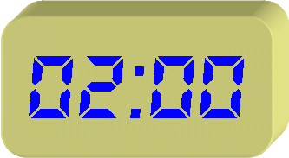
1. Cấu trúc tuần tự, cấu trúc rẽ nhánh
Hoạt động nhóm số 1:
Trong trò chơi ở phần khởi động, điều kiện để cặp chơi được cộng một điểm là trả lời đúng câu hỏi.
Việc đánh giá điểm gồm 2 bước:
- Kiểm tra điều kiện nhóm trả lời câu hỏi đúng hay sai.
- Nếu câu trả lời đúng thì cộng cho nhóm 1 điểm.
Hoạt động nhóm số 1:
Trong trò chơi ở phần khởi động, điều kiện để cặp chơi được cộng một điểm là gì?
Việc đánh giá điểm gồm những bước nào? Em hãy viết các bước đó ra giấy?

Slide 6
Thuật toán gấp hình Đông – Tây – Nam –Bắc
Ngôn ngữ tự nhiên
Sơ đồ khối
Bước 1: Gấp hai đường chéo của tờ giấy hình vuông để tạo nếp gấp, mở tờ giấy ra.
Thuật toán là gì?
Bắt đầu
Bước 2: Gấp bốn góc của tờ giấy vào tâm.
Tờ giấy hình vuông
Bước 3: Lật mặt bên kia.
Gấp hai đường chéo của hình vuông để tạo nếp gấp, mở tờ giấy ra.
Bước 4: Tiếp tục gấp bốn góc vào tâm.
Bước 5: Đặt tờ giấy đã gấp nằm ngang, luồn ngón cái và ngón trỏ của hai tay vào bốn góc ở mặt dưới.
Gấp bốn gốc của tờ giấy vào tâm.
Bước 6: Chỉnh sửa các nếp gấp.
Lật mặt bên kia.
Thuật toán được thực hiện lần lượt từng bước theo chiều đi từ bắt đầu đến kết thúc.
Đặt tờ giấy đã gấp nằm ngang, luồn ngón cái và ngón trỏ của hai tay vào bốn góc ở mặt dưới.
Chỉnh sửa các nếp gấp
Hình trò chơi Đông – Tây – Nam – Bắc
Cấu trúc tuần tự
Kết thúc

Slide 7
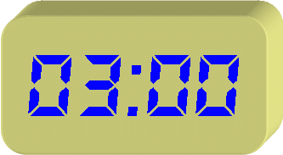
1. Cấu trúc tuần tự, cấu trúc rẽ nhánh
Hoạt động nhóm số 2:
Cấu trúc tuần tự, rẽ nhánh là gì?
Hãy nêu sơ đồ cấu trúc tuần tự, rẽ nhánh dạng thiếu và đủ? Giải thích?

Slide 8
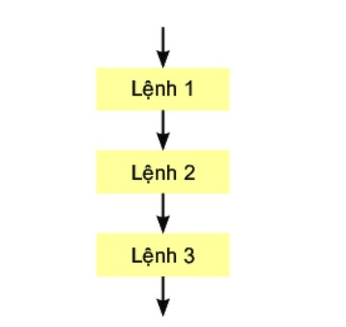
1. Cấu trúc tuần tự, cấu trúc rẽ nhánh

Cấu trúc tuần tự thực hiện lần lượt các lệnh từ bước đầu tiên (bắt đầu) đến bước cuối cùng (kết thúc) theo trình tự từ:
Lệnh 1
Lệnh 2
Lệnh 3
Hình 6.6 Sơ đồ khối mô tả cấu trúc tuần tự.

Slide 9
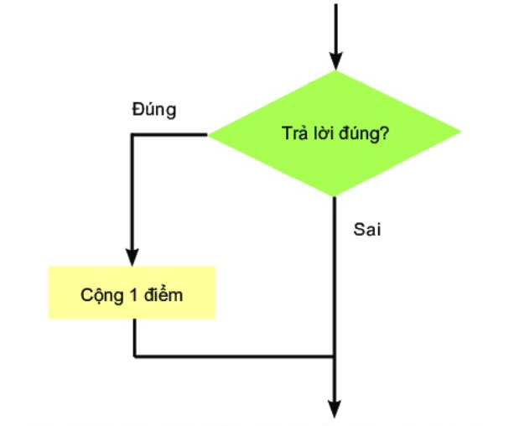
1. Cấu trúc tuần tự, cấu trúc rẽ nhánh

Cấu trúc rẽ nhánh: Kiểm tra điều kiện đúng hay sai, tùy vào kết quả kiểm tra mà bước xử lí tiếp theo sẽ rẽ theo “nhánh” tương ứng.
Việc đánh giá điểm gồm 2 bước:
- B1: Kiểm tra điều kiện nhóm trả lời câu hỏi đúng hay sai.
- B2: Nếu câu trả lời đúng thì cộng cho nhóm 1 điểm.
Cấu trúc rẽ nhánh dạng thiếu:
Nếu Điều kiện đúng thì thực hiện Lệnh.
Điều kiện
Lệnh
Hình 6.7 Sơ đồ khối mô tả cấu trúc rẽ nhánh dạng thiếu.

Slide 10
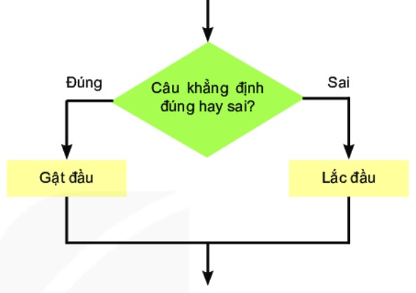
1. Cấu trúc tuần tự, cấu trúc rẽ nhánh

Điều kiện
Cấu trúc rẽ nhánh dạng đủ:
Nếu Điều kiện đúng thì thực hiện Lệnh 1.
Nếu Điều kiện sai thì thực hiện Lệnh 2
Lệnh 1
Lệnh 2
Hình 6.8 Sơ đồ khối mô tả cấu trúc rẽ nhánh dạng đủ.

Slide 11
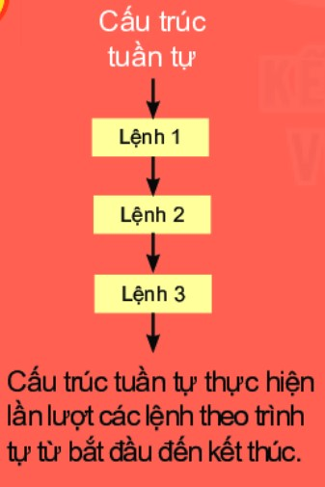
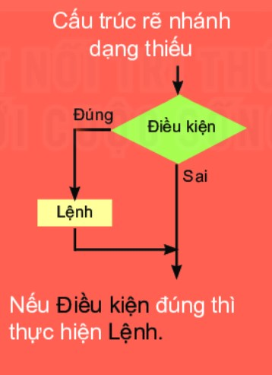
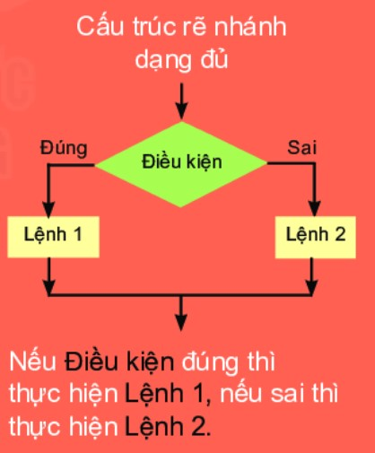
1. Cấu trúc tuần tự, cấu trúc rẽ nhánh

Slide 12
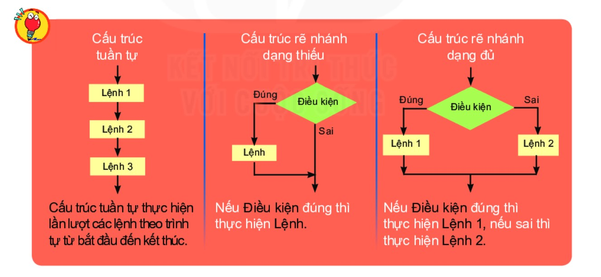
1. Cấu trúc tuần tự, cấu trúc rẽ nhánh

Slide 13
START TIMER
TIME’S UP!
1. Cấu trúc tuần tự, cấu trúc rẽ nhánh
5
Hoạt động nhóm số 3:
Em hãy kể hai công việc trong cuộc sống được thực hiện tuần tự theo các bước. Em hãy mô tả một công việc bằng sơ đồ khối?
Câu “Nếu trời mưa thì em không đi đá bóng” có chứa cấu trúc nào? Em hãy nô tả câu này bằng sơ đồ khối?
4
1
3
2

Slide 14
1. Gợi ý hai công việc được thực hiện tuần tự theo các bước:
CV1: Soạn sách vở theo thời khoá biểu
❶ Xem thời khoá biểu để biết các môn học.
❷ Lấy sách vở của các môn học.
Cho sách vở vào cặp.
CV2: Đánh răng
❶ Lấy kem đánh răng vào bàn chải.
❷ Lấy một cốc nước.
❸ Đánh răng và súc miệng cho đến khi miệng sạch.
Sơ đồ khối minh hoạ công việc soạn sách vở theo thời khoá biểu:
Xem thời khóa biểu để biết các môn học
Lấy sách vở của các môn học
Cho sách vở vào cặp

Slide 15
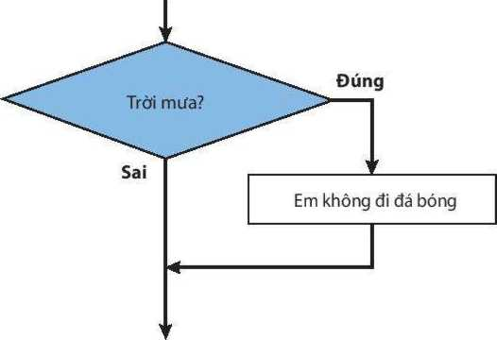
2. Câu “Nếu trời mưa thì em không đá bóng” chứa cấu trúc rẽ nhánh dạng thiếu

Slide 16
2. Cấu trúc lặp
Hoạt động nhóm số 4:
Trong trò chơi ở phần khởi động, hoạt động hỏi và trả lời được lặp đi lặp lại.
Điều kiện để dừng trò chơi là hết thời gian 1 phút.
Hoạt động nhóm số 4:
Trong trò chơi ở phần khởi động, hoạt động nào được lặp lại?
Điều kiện để dừng trò chơi là gì?

Slide 17
2. Cấu trúc lặp
Hoạt động nhóm số 5:
Cấu trúc lặp dùng để làm gì?
Trong cấu trúc lặp gồm những bước nào?
Hãy nêu sơ đồ cấu trúc lặp và giải thích?

Slide 18
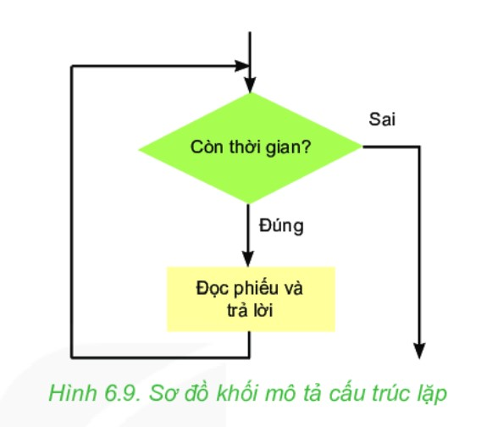
2. Cấu trúc lặp

Cấu trúc lặp dùng để mô tả các bước của thuật toán được thực hiện lặp lại nhiều lần.
Nếu Điều kiện đúng thì thực hiện Lệnh và quay lại kiểm tra Điều kiện,nếu Điều kiện sai kết thúc câu lệnh lặp.
Nếu Điều kiện còn thời gian đúng thì thực hiện Lệnh đọc phiếu và trả lời, nếu Điều kiện sai kết thúc câu lệnh.
Điều kiện
Trong cấu trúc lặp, bao giờ cũng có bước kiểm tra điều kiện kết thúc quá trình lặp.
Lệnh
Sơ đồ khối mô tả cấu trúc lặp
☞
Ba cấu trúc tuần tự, rẽ nhánh và lặp là đủ để mô tả mọi thuật toán.

Slide 19
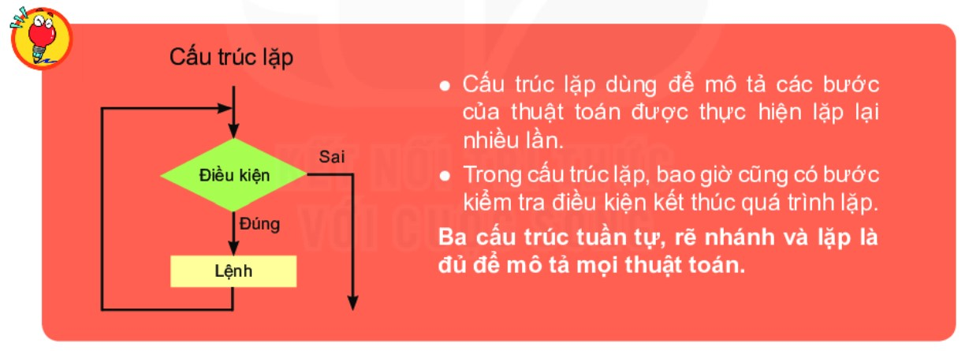
2. Cấu trúc lặp

Slide 20
2. Cấu trúc lặp
1. Em hãy kể hai công việc trong cuộc sống mà việc thực hiện gồm các bước được lặp lại nhiều lần.
* Rửa rau:
B1: Cho rau vào chậu và xả nước ngập rau.
B2: Dùng tay đảo rau trong chậu.
B3: Vớt rau ra rổ, đổ hết nước trong chậu ra.
B4: Lặp lại B1 đến B3 cho đến khi rau sạch thì kết thúc.
* Đánh răng:
B1: Lấy kem đánh răng vào bàn chải.
B2: Lấy một cốc nước.
B3: Đánh răng.
B4: Lặp lại B3 cho đến khi sạch.
B5: Súc miệng.
B6: Lặp lại B5 cho đến khi miệng sạch thì dừng.

Slide 21
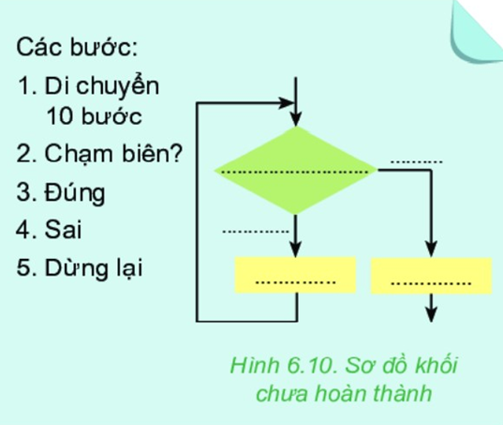
2. Cấu trúc lặp
START TIMER
TIME’S UP!
2. Bạn Khoa đang lập trình bằng Scratch, Khoa muốn chú mèo di chuyển 10 bước một liên tục cho đến khi chạm biên thì dừng lại.
Điều kiện để chú mèo dừng lại là gì?
Hình 6.10 là sơ đồ khối mô tả thuật toán thực hiện yêu cầu của bạn Khoa.
Em hãy vẽ sơ đồ khối đó vào vở và điền các bước để hoàn thành sơ đồ khối.
5
4
1
3
2

Slide 22
2. Cấu trúc lặp
2. Bạn Khoa đang lập trình bằng Scratch, Khoa muốn chú mèo di chuyển 10 bước một liên tục cho đến khi chạm biên thì dừng lại.
Điều kiện để chú mèo dừng lại là “chạm biên”
Sơ đồ khối thể hiện thuật toán:
………….........……
Chưa chạm biên?
………………
Sai
…….......
Đúng
………………….
…………………..
Di chuyển 10 bước
Dừng lại

Slide 23
LUYỆN TẬP
1. Em hãy trình bày các câu sau đây dưới dạng sơ đồ khối cấu trúc rẽ nhánh.
a) Nếu có kẻ trên mạng đe dọa thì em cần nói cho cha mẹ biết.
b) Nếu nhận được thư điện tử có đính kèm tệp từ địa chỉ không quen biết thì em không nên mở.
c) Nếu có tin nhắn từ người không quen biết yêu cầu gửi thông tin cá nhân thì em không nên gửi.

Slide 24
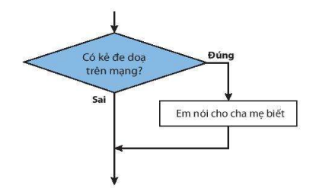
LUYỆN TẬP
1. Em hãy trình bày các câu sau đây dưới dạng sơ đồ khối cấu trúc rẽ nhánh.
a) Nếu có kẻ trên mạng đe dọa thì em cần nói cho cha mẹ biết.

Slide 25
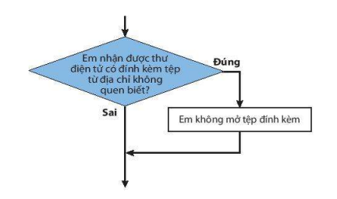
LUYỆN TẬP
1. Em hãy trình bày các câu sau đây dưới dạng sơ đồ khối cấu trúc rẽ nhánh.
b) Nếu nhận được thư điện tử có đính kèm tệp từ địa chỉ không quen biết thì em không nên mở.

Slide 26
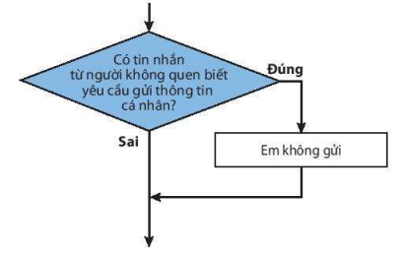
LUYỆN TẬP
1. Em hãy trình bày các câu sau đây dưới dạng sơ đồ khối cấu trúc rẽ nhánh.
c) Nếu có tin nhắn từ người không quen biết yêu cầu gửi thông tin cá nhân thì em không nên gửi.

Slide 27
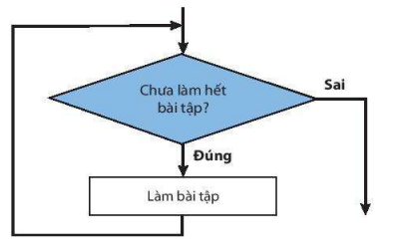
LUYỆN TẬP
2. Trong các câu sau đây, câu nào có thể biểu diễn bằng sơ đồ khối có cấu trúc lặp? Hãy mô tả câu đó bằng sơ đồ khối.
a) Nếu sáng mai trời mưa, em sẽ mang theo áo mưa.
b) Nếu vẫn chưa làm hết bài tập, em phải làm bài tập đến khi nào hết.
c) Nếu được nghỉ ba ngày vào dịp Tết Dương lịch thì gia đình em sẽ đi du lịch, còn không sẽ có kế hoạch khác.

Slide 28
LUYỆN TẬP
Cấu trúc lặp
Cấu trúc rẽ nhánh dạng thiếu
Ném bóng cho đến khi trúng đích thì dừng lại

Slide 29
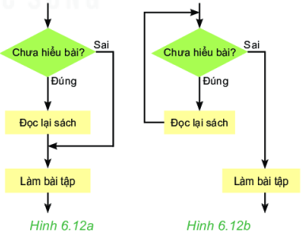
1. Bạn An cho rằng: “Sơ đồ khối ở Hình 6.12a thể hiện rằng nếu chưa hiểu bài thì việc đọc lại sách chỉ thực hiện một lần rồi làm bài tập.
Còn sơ đồ khối Hình 6.12b thể hiện rằng nếu chưa hiểu bài thì việc đọc lại sách và làm bài tập sẽ thực hiện nhiều lần”.
Em có đồng ý với ý kiến bạn An không? Nếu phải sửa lại nhận xét đó, em sẽ sửa như thế nào?
Đúng
Sai
An: Nếu chưa hiểu bài thì việc đọc lại sách chỉ thực hiện một lần rồi làm bài tập
An: Nếu chưa hiểu bài thì việc đọc lại sách và làm bài tập sẽ thực hiện nhiều lần
Sửa
Nếu chưa hiểu bài thì việc đọc lại sách được thực hiện nhiều lần cho đến khi hiểu bài thì thôi và làm bài tập.

Slide 30
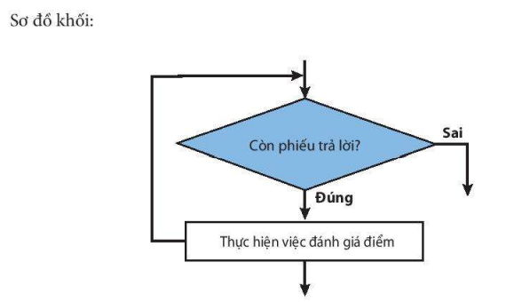
2. Trong trò chơi ở phần khởi động, việc tính điểm cho mỗi cặp chơi là một hoạt động lặp. Hãy chỉ rõ công việc được lặp lại và vẽ sơ đồ khối cấu trúc lặp của hoạt động này.
Công việc được lặp lại: Đánh giá từng phiếu mà nhóm đã thực hiện trong thời gian 1 phút.
Công việc này sẽ dừng lại khi hết số phiếu mà nhóm đã trả lời trong lượt chơi của mình.

Slide 31
3. Cô giáo điểm danh bằng cách gọi tên từng bạn trong danh sách lớp.
Nếu bạn nào trả lời có thì cô giáo gọi tên bạn tiếp theo, còn không thì cô giáo đánh dấu vắng mặt và gọi tên bạn tiếp theo.
Việc điểm danh của cô giáo có thể mô tả bằng những cấu trúc nào? Em hãy vẽ sơ đồ khối mô tả cấu trúc đó.
 Phân tích hoạt động điểm danh của cô giáo:
Với mỗi HS, cô giáo gọi tên.
Nếu HS trả lời “Có” thì cô giáo gọi tên bạn tiếp theo, còn không thì cô đánh dấu vắng mặt và gọi bạn tiếp theo.
Hoạt động điểm danh này được lặp đi lặp lại và chỉ kết thúc khi điểm danh xong HS cuối cùng.
Việc điểm danh của cô giáo có thể mô tả bằng cấu trúc tuần tự, rẽ nhánh và lặp.

Slide 32
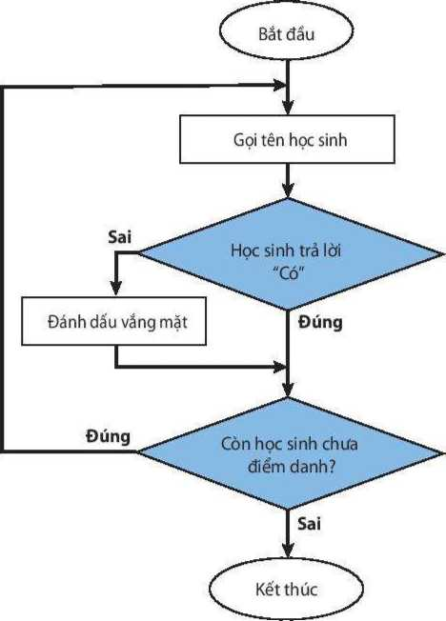
 Phân tích hoạt động điểm danh của cô giáo:
Với mỗi HS, cô giáo gọi tên.
Nếu HS trả lời “Có” thì cô giáo gọi tên bạn tiếp theo, còn không thì cô đánh dấu vắng mặt và gọi bạn tiếp theo.
Hoạt động điểm danh này được lặp đi lặp lại và chỉ kết thúc khi điểm danh xong HS cuối cùng.
Việc điểm danh của cô giáo có thể mô tả bằng cấu trúc tuần tự, rẽ nhánh và lặp.

Slide 33
Cảm ơn các bạn đã theo dõi!

